Slide 1

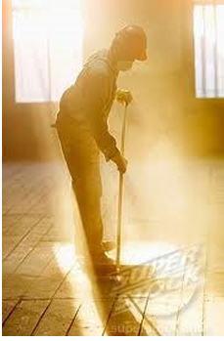
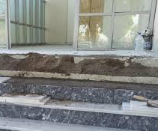
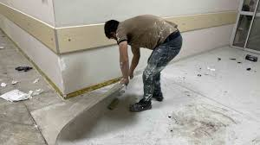
HASTANELERDE YAPIM VE ONARIM ÇALIŞMALARINDA ENFEKSİYON KONTROLÜ
Versiyon 1-Hazırlayanlar: Prof. Dr. Ayşegül Ulu Kılıç- Doç. Dr. Zeynep Türe Yüce Temmuz 2025

Slide 2
Sunum Planı
Sorunun Tanımlanması ve Önemi
Etken mikroorganizmalar
Multidisipliner Ekip ve Görevleri
Enfeksiyon Kontrol Risk Değerlendirmesi (EKRD)
Hasta Grupları ve İnşaat Sınıfları
Düzeylere Göre Kontrol Önlemleri
Destekleyici Faaliyetler: Eğitim, Trafik Kontrolü ve Hasta Koruma
Hastanelerde Su Taşkınlarına Karşı Alınacak Enfeksiyon Kontrol Önlemleri

Slide 3
Önemi
Hastaneler, artan hasta nüfusu ve gelişen teknolojinin ihtiyaçlarını karşılamak için sürekli bir dönüşüm içindedir
Bu çalışmalar sırasında:
Tozların ortaya çıkması
Su sistemlerine müdahale edilmesi ve su kesintileri
Havalandırma sistemlerine müdahale edilmesi gibi nedenlerle hasta, ziyaretçi ve sağlık personeli enfeksiyöz etkenlerle temas edebilir
Sonuç: İnşaat ve tadilatla ilişkili hastane kaynaklı enfeksiyonlar görülebilmektedir

Slide 4
Enfeksiyon Riski Nasıl Ortaya Çıkar?
Özellikle hafriyat sırasında ortaya çıkan toprak ve toz içindeki bakteri veya mantarlar, havalandırma ve su tesisatını kontamine ederek duyarlı kişilerde enfeksiyona neden olmaktadır
Hava Yoluyla: İnşaat faaliyetleri önemli miktarda mantar sporu oluşturabilir
Su Yoluyla: İnşaat ve yıkım, genellikle su sistemlerinde durgun su birikimlerine yol açar ve bu durum bakteri üremesi için uygun bir ortam yaratır

Slide 5
Proaktif Risk Yönetiminin Önemi
Bu riskleri yönetmek için reaktif değil, proaktif bir yaklaşım şarttır
Bu nedenle her proje öncesinde:
Kapsamlı bir risk değerlendirmesi yapılmalıdır
Enfeksiyondan en çok etkilenecek riskli hasta grupları belirlenmelidir
Muhtemel patojenler ve yayılma yolları bilinerek bulaş riskini azaltacak planlamalar yapılmalıdır

Slide 6
RİSK OLUŞTURAN MİKROORGANİZMALAR

Slide 7
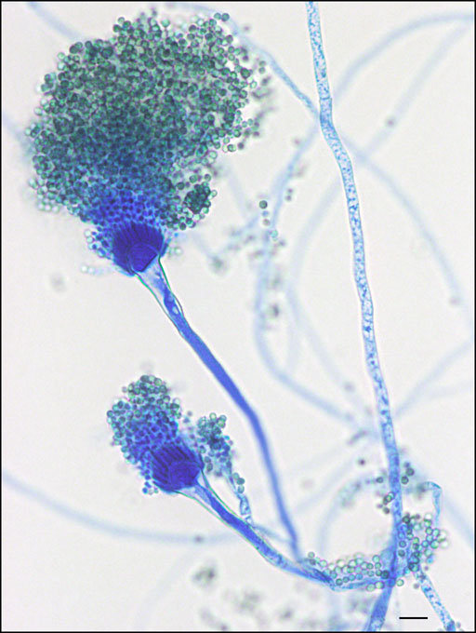
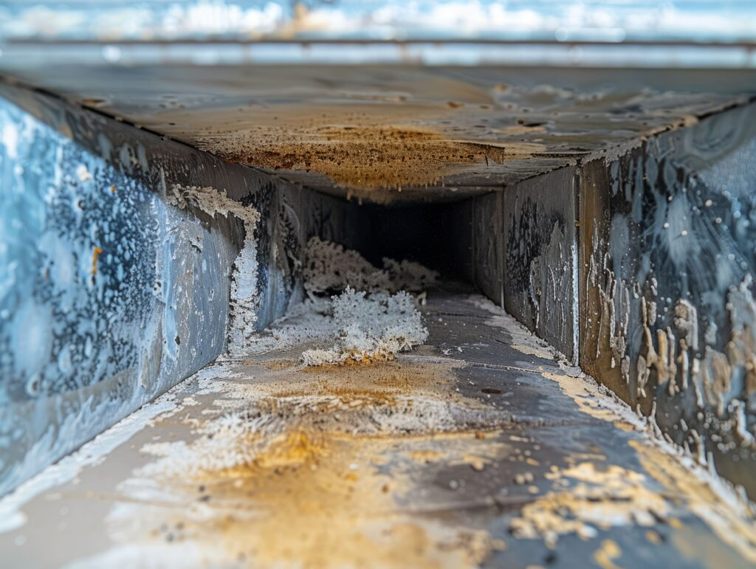
Aspergillus Spp.
Aspergillus türleri, hastane kaynaklı küf enfeksiyonlarında en sık görülen organizmalardır
Sağlık hizmetiyle ilişkili Aspergillus salgınlarının yaklaşık yarısının, hastane içindeki veya çevresindeki inşaat faaliyetlerinden kaynaklandığı tahmin edilmektedir
Ağır yıkım ve enkaz taşıma işlemleri, en yüksek Aspergillus konsantrasyonlarına neden olur, ancak çok küçük konsantrasyonlar bile yüksek riskli hastalarda enfeksiyon için yeterli olabilir
En sık izole edilen türler A. fumigatus ve A. flavus olarak bildirilmiştir
Enfeksiyonlar en çok hematolojik malignitesi olan hastalarda görülür

Slide 8
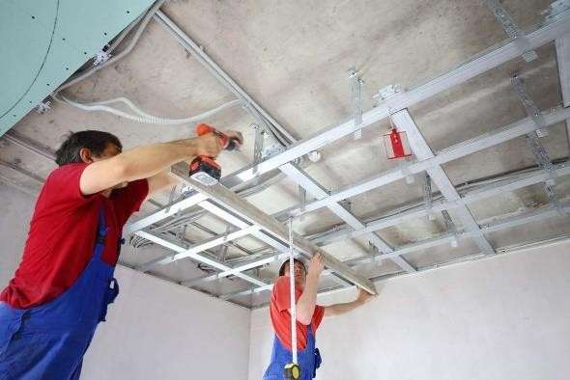
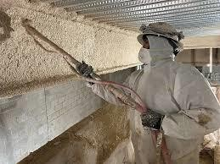
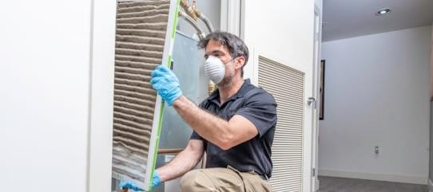
Nozokomiyal Aspergillozda Çevresel Kaynaklar
Filtrelenmemiş dış havanın içeri akışı
Kirli havanın geri akışı
Hava filtreleri
Yangına dayanıklılık malzemeleri
Klimalar
Kanal sistemleri
Asma tavanların üzerindeki toz
Nemli ahşap malzemeler, duvarlar, mutfak, süs bitkileri

Slide 9
Diğer Mantarlar
Mucorales / Rhizopus türleri.
Scedosporium türleri.
Hava filtresi
Asma tavanlar
Helikopter pisti
İnşaat
Akremonium türleri.
Hava filtreleri
Penisilyum türleri
Sporothrix
Çürüyen dolap tahtası, boru sızıntısı
Havalandırma kanalı fiberglas izolasyonu
Hava filtreleri
Topikal anestezik
İnşaat (psödoepidemi)

Slide 10
Bakteriler:
Legionella Türleri
Hastanelerdeki inşaatlarla en sık ilişkilendirilen bakterilerdir, çünkü inşaat ve yıkım genellikle
durgun su birikimleriyle sonuçlanır
Su tesisatı ile (duş başlıkları, depolar, buz makineleri veya nazogastrik beslenme sularından
aerosolizasyon ile) Legionella spp’nin bulaştığı gösterilmiştir
Hastane inşaatı, yenileme veya yıkım faaliyetlerine maruz kalan hastalarla ilgili mevcut literatür
incelendiğinde, Legionella enfeksiyonlarının küf enfeksiyonlarından daha az olduğu görülmektedir
Ancak çoğunlukla bağışıklık sistemi zayıf hastalarda görülen küf enfeksiyonlarının
aksine, Legionella normal bağışıklığa sahip kişileri de etkiler

Slide 11
ÇÖZÜM STRATEJİSİ: MULTİDİSİPLİNER TAKIM

Slide 12
Çözüm Stratejisi: Multidisipliner Takım
Başarılı bir enfeksiyon kontrol programının temeli, proje başlamadan önce multidisipliner bir takımın kurulmasıdır
Bu takım; yapım, onarım ve inşaat sürecinin tüm evrelerinde aktif rol alır

Slide 13

Çözüm Stratejisi: Multidisipliner Takım
Enfeksiyon kontrol hekimi/ görevlisi
Mikrobiyoloji laboratuvarı temsilcisi
Hastane yönetimi temsilcisi
Mühendislik birimi sorumlusu
Transplantasyon, onkoloji veya yoğun bakım birim sorumluları
Personel sağlığı görevlisi
Hemşirelik hizmetleri temsilcisi
Temizlik işleri temsilcisi
İnşaat işlerinden sorumlu kişi veya görevlendirdiği personel
Mimar, mühendis, proje sorumluları ve yüklenici firmalar

Slide 14

Multidisipliner Takımın Görevleri
Bir inşaat ya da yıkım projesi başlamadan «planlama aşamasında» yer almak
Yapılacak işlemle ilgili tüm enfeksiyon kontrol yaklaşımlarını gözden geçirmek
Özellikli alanlarda «bölgeye özel» enfeksiyon kontrol önlemleri oluşturmak
Enfeksiyon kontrol önlemlerine uyumu değerlendirmek
Projenin duyarlı hastalar üzerindeki etkileri ve risklerini hesaplamak
Hasta, ziyaretçi ve sağlık çalışanlarının enfeksiyöz ajanlarla temasını önlemek
İnşaat çalışanlarını enfeksiyon kontrolü ve önemi konusunda eğitmek
Acil durumlarda, afet hallerinde enerji ve su kaynaklarının kaybı veya kontaminasyonu için acil hareket planları oluşturmak

Slide 15
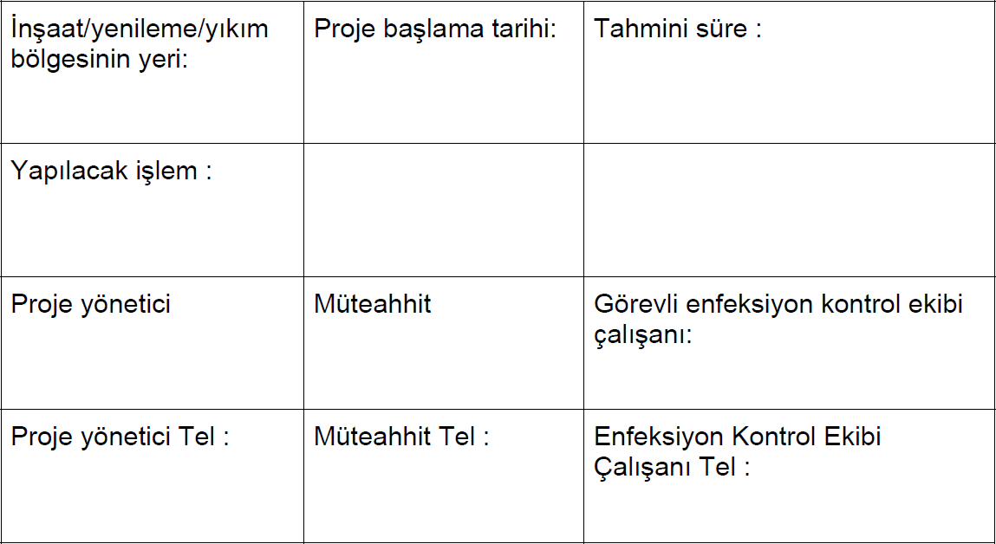
İşlem Bilgisi
Enfeksiyon Kontrol ekibi, risk oluşturabilecek işlemlerde ayrıntılı bilgi sahibi olmalıdır
Projenin büyüklüğü
Yeri
Nasıl ve ne zaman yürütüleceği
Ne kadar süreceği
Yıkım olacaksa bunun boyutu
Su boruları ve havalandırmaya girişim olup olmayacağı

Slide 16
RİSK DEĞERLENDİRMESİ VE İŞLEM SINIFLANDIRMASI

Slide 17
Enfeksiyon Kontrol Risk Değerlendirmesi (EKRD)
EKRD, hangi önlemlerin alınacağını belirlemek için kullanılan sistematik bir yaklaşımdır.
İki ana adımdan oluşur:
Adım 1: Etkilenen Bölgedeki Hasta Risk Grubununun Belirlenmesi
Adım 2: Etkilenen Bölgedeki İşlem Sınıfının Belirlenmesi

Slide 18
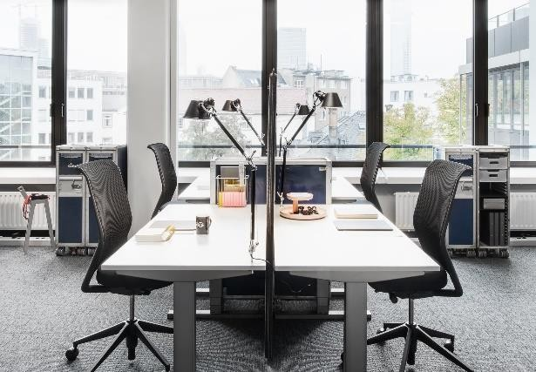
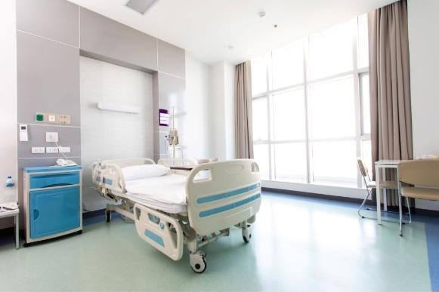

Hasta Risk Grubu
Grup 1 (Düşük risk)
Ofis bölgeleri
İdari destek üniteleri
Kullanılmayan hasta servisleri
Halka açık alanlar

Slide 19
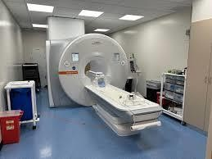
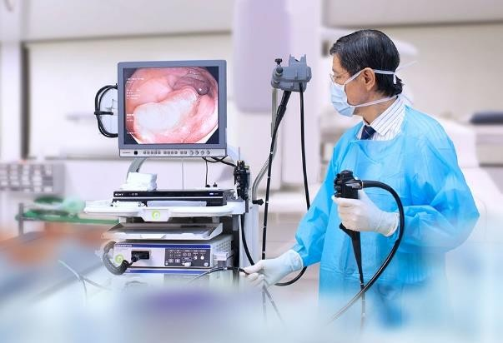
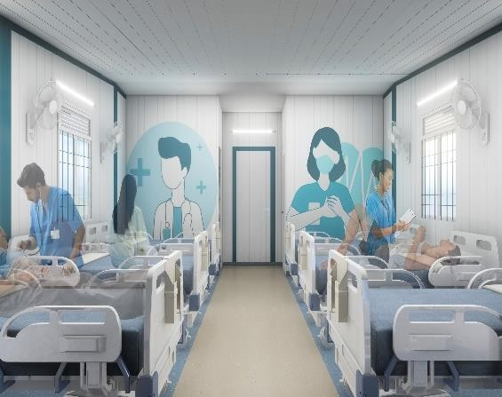
Hasta Risk Grubu
Grup 2 (Orta risk)
İmmunsüpresif hastası olmayan dahili servisler
Ekokardiyografi
Nükleer Tıp
Endoskopi
Radyoloji

Slide 20
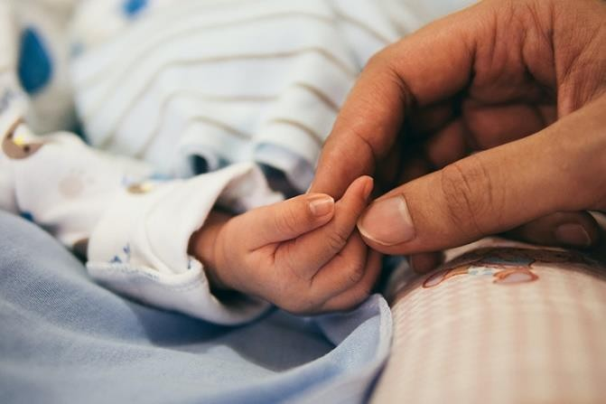

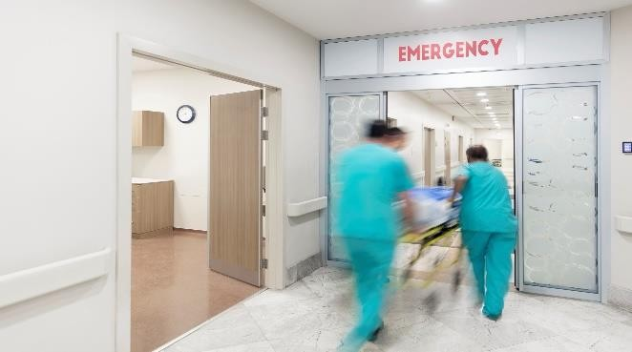
Hasta Risk Grubu
Grup 3 (Orta-yüksek risk)
Koroner bakım ünitesi
Acil servis
Ayılma ünitesi
Yenidoğan ünitesi
Ayaktan tedavi ünitesi
Laboratuvarlar ve kan bankası
Cerrahi bölümler
Eczane, nütrisyon ve kemoterapi hazırlama odası
Çocuk sağlığı ve hastalıkları servisleri

Slide 21
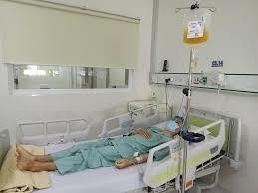
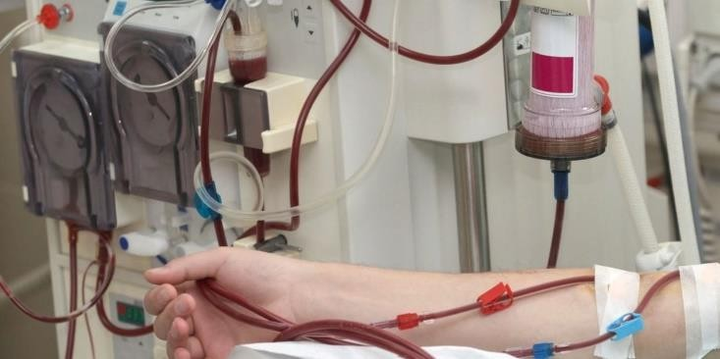
Hasta Risk Grubu
Diyaliz ünitesi
Yenidoğan YBÜ ve prematür servisi
Kardiyak kateterizasyon ve anjiyografi üniteleri
Kemoterapi ünitesi
Merkezi sterilizasyon ünitesi ve steril depo
Yanık ünitesi
Grup 4 (Yüksek risk)
İmmunsüpresif hasta bakılan tüm birimler
Yoğun bakımlar
Ameliyathaneler ve doğumhane
Tüp bebek merkezi ve kemik iliği transplantasyonu ünitesi
Hematoloji ve onkoloji servisleri ve poliklinikleri

Slide 22
İnşaat, Yapım-Onarım İşleminin Sınıfı
A Sınıfı
Gözlemsel amaçlı kiremit/çatı veya tavan kaplamasının kaldırılması (yaklaşık olarak 1.5-2 m2’ de bir kiremit veya daha az, 30 dakikadan kısa süreli çalışmalar)
Hasta odasında küçük su tesisat işleri (en fazla bir hasta odasında, 30 dakikadan kısa süreli çalışmalar ve su kaçağı varsa bir litreden daha az miktardaki kaçaklar)
Ek Olarak ; hiç toz oluşturmayan, duvarların delinmediği, yıkılmadığı, gözlemlemek dışında çatıya müdahale edilmeyen işlemler

Slide 23
İnşaat, Yapım-Onarım İşleminin Sınıfı
B Sınıfı
Küçük çaplı, minimal toz oluşturan, kısa süreli işlemler
  Duvarların çatının/tavanın delindiği/kırıldığı, ancak toz kontrolünün sağlandığı küçük işlemler
  Havalandırma tamiratı
  Asma tavanın 1.5 m2 daha geniş yüzeyinin kaldırılması ve kablo döşeme vs. işleminin yapılması
  Duvarlarda küçük bölgelerin badanası veya duvar kağıdındaki tamirat için zımparalama
  Hasta odasında su tesisatı (2’den fazla hasta odası ve 30 dakikadan uzun süre su tesisatına
yapılan girişimler, 1L’nin üzerinde su kaçağı varsa)

Slide 24
İnşaat, Yapım-Onarım
İşleminin Sınıfı
C Sınıfı
Orta –ciddi düzeyde toz oluşturan, yıkım gerektiren, binaya ait sabit bölümlerin (tezgah
üstü, monte edilmiş dolap, lavabo gibi) yıkılmasını, kırılmasını, sökülmesini gerektiren
TEK BİR İŞ GÜNÜNDE TAMAMLANAMAYACAK
  Duvarların badana/duvar kağıdı kaplama öncesi zımparalanması
  Yer döşemelerinin kaldırılması
  Kiremitlerin kaldırılması ve aktarılması, çatı tamiratı
  Yeni duvar örülmesi
  Asma tavan üzerinde 1.5 m2 daha geniş yüzeyinin kaldırılması kablo vs. çalışması
  Büyük oranda yerden kablo döşenmesi
  Birden fazla hasta bakım odasında uzun süreli (her biri 60 dakikanın üzerinde), su tesisatına yapılan girişimler

Slide 25
İnşaat, Yapım-Onarım İşleminin Sınıfı
D Sınıfı
Büyük yıkım, inşaat ve yenileme projeleri
  Büyük çaplı yıkımla tüm elektrik veya bilgisayar kablolarının sökülüp, değiştirilmesi
  Çok sayıda (3 gün üzeri) iş gününde tamamlanabilecek yeni inşaatlar
  Birden fazla hasta bakım alanında uzun süreli su tesisatına yapılan girişimler ve su
kesintisi

Slide 26
DÜZEYLERE GÖRE KONTROL ÖNLEMLERİ

Slide 27
Risk Grubu ve İşlem Sınıfına Göre Alınacak Önlemlerin Düzeyleri
Hasta Risk Grubu | İşlem Sınıfı
 | Sınıf A | Sınıf B | Sınıf C | Sınıf D
Grup 1 | Düzey I | Düzey II | Düzey II | Düzey III/IV
Grup 2 | Düzey I | Düzey II | Düzey III | Düzey IV
Grup 3 | Düzey I | Düzey II | Düzey III/IV | Düzey IV
Grup 4 | Düzey II | Düzey III/IV | Düzey III/IV | Düzey IV

Slide 28
Risk Grubu ve İşlem Sınıfına Göre Alınacak Önlemlerin Düzeyleri
Düzey-1 Önlemler
Çalışmalar Sırasında Alınacak Önlemler | Çalışmalar Sonrasında Alınacak Önlemler
İşlemlerin minimal toz oluşturacak yöntemlerle yapılmalıdır Su kesintileri inşaat aktivitesinin az olduğu zamanlarda (mümkünse akşamları) yapılmalıdır Çalışmanın mümkün olduğunca kuru tutulmasına dikkat edilmeli , duvarlarda ve alt yapıda meydana gelen su sızıntısı en kısa sürede rapor edilmelidir Çalışma alanı ile hasta teması mümkün olduğunca azaltılmalıdır | İşlem biter bitmez çalışma sahası temizlenmelidir Çalışma alanı elektrik süpürgesi ile süpürülmelidir Gözlem için açılan tavan kapamaları en kısa zamanda kapatılmalıdır Su boruları tekrar kullanım öncesi berrak akıncaya kadar basınçlı su ile yıkanmalıdır Su sıcaklığının sağlık kuruluşunca belirlenen standartta olması sağlanmalıdır Lejyonella spp. üremesine yardımcı conta ve diğer malzemelerin kullanılmamasına dikkat edilmelidir

Slide 29
Risk Grubu ve İşlem Sınıfına Göre Alınacak Önlemlerin Düzeyleri
Düzey-2 Önlemler (Düzey-1’e ek olarak)
Çalışmalar Sırasında Alınacak Önlemler | Çalışmalar Sonrasında Alınacak Önlemler
Havaya karışan tozların dağılımının önlenmelidir Toz kontrolü için çalışılan bölgenin nemlendirilmelidir Kullanılmayan kapı/pencereler bantlanarak kapatılmalıdır Havalandırma girişlerinin kapatılmalı ve sızdırmaz bir biçimde bantlanmalıdır Çalışılan bölgenin giriş ve çıkışına toz tutucu paspas konmalıdır İnşaatı süren bölgenin ısıtma, soğutma ve havalandırma sistemini kapatılmalı veya diğer bölgelerden ayrılmalıdır | Çıkan moloz ve atıklar delinmez ve toz geçirmez torbalara konarak taşınmalıdır Alan kullanıma açılmadan ıslak olarak silinmeli veya HEPA filtreli süpürgeyle süpürülmelidir Isıtma, soğutma ve havalandırma sistemi eski haline getirilmelidir

Slide 30
Risk Grubu ve İşlem Sınıfına Göre Alınacak Önlemlerin Düzeyleri
Düzey-3 Önlemler (Düzey 1 ve 2 ‘ye ek olarak)
Çalışmalar Sırasında Alınacak Önlemler | Çalışmalar Sonrasında Alınacak Önlemler
İnşaatı süren bölgenin ısıtma, soğutma ve havalandırma sistemi diğer bölgelerden ayrılmalıdır İşlem başlamadan önce çalışılacak bölgenin toz sızmasını önleyecek şekilde plastik bariyerlerle örtülmeli, örtü sabitlenmelidir Çalışma alanında negatif basınçlı havalandırma ve HEPA filtrasyon sağlanmalıdır Çıkan atık ve molozlar sağlam ve kapalı sızdırmaz taşıma kapları içinde atılmalıdır Kapaklı olmayan atık kaplarının ağzı sıkıca kapatılarak bantlanmalıdır | İşlem tamamen bitip enfeksiyon kontrol görevlilerince onaylanana kadar toz bariyerleri yerinde kalmalıdır Bariyerleri kaldırırken etrafa toz ve atık yayılmamasına özen gösterilmelidir Bölge HEPA filtreli süpürge ile süpürülmelidir Yer/yüzey dezenfektanı ile ıslak temizlik yapılmalıdır Isıtma, soğutma ve havalandırma sistemi eski haline getirilmelidir

Slide 31
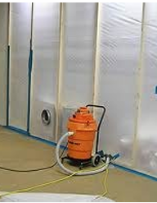
Risk Grubu ve İşlem Sınıfına Göre Alınacak Önlemlerin Düzeyleri
Düzey-4 Önlemler (Düzey 1,2 ve 3’e ek olarak)
Çalışmalar Sırasında Alınacak Önlemler | Çalışmalar Sonrasında Alınacak Önlemler
İşlem başlamadan önce çalışılacak bölgenin toz sızmasını önleyecek şekilde plastik bariyerlerle örtülmeli, örtü sabitlenmelidir Çalışma alanında negatif basınçlı havalandırma ve HEPA filtrasyon sağlanmalıdır Tüm delik, boru, kablo giriş yerleri sıkıca bantlanmalıdır | Bariyerleri kaldırırken etrafa toz ve atık yayılmamasına özen gösterilmelidir Atık ve molozlar sıkıca kapatılmış kaplarda atılmalıdır Kapaklı olmayan atık kaplarının ağzı sıkıca kapatılarak bantlanmalıdır Bölge HEPA filtreli süpürge ile süpürülmelidir

Slide 32
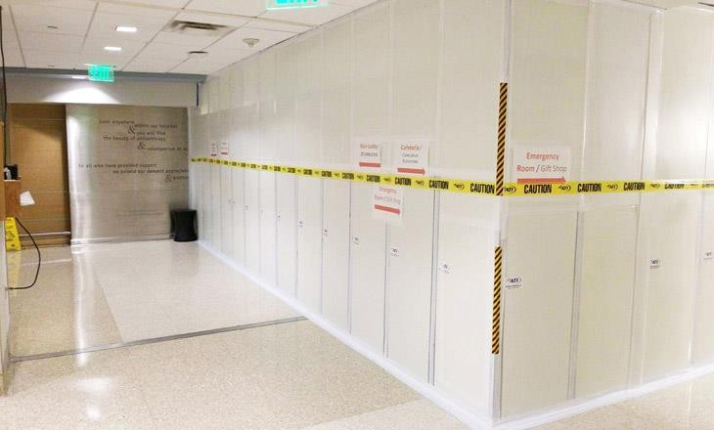
Risk Grubu ve İşlem Sınıfına Göre Alınacak Önlemlerin Düzeyleri
Düzey-4 Önlemler-Devamı
Çalışmalar Sırasında Alınacak Önlemler | Çalışmalar Sonrasında Alınacak Önlemler
Çalışma bölgesine girişte bir ön oda yapılmalı, çalışanların buradan çıkarken giysileri vakumlanmalı, içeride giydikleri giysileri bu bölgede değiştirerek dışarı çıkışları sağlanmalıdır Çalışma bölgesine giren her personelin galoş giymesi, çıkarken çıkartması sağlanmalıdır İşlem tamamen bitip enfeksiyon kontrol görevlilerince onaylanmadan bariyerlerin kaldırılmaması sağlanmalıdır | Yer-yüzey dezenfektanı ile ıslak temizlik yapılmalıdır Isıtma, soğutma ve havalandırma sisteminin eski haline getirilmelidir

Slide 33
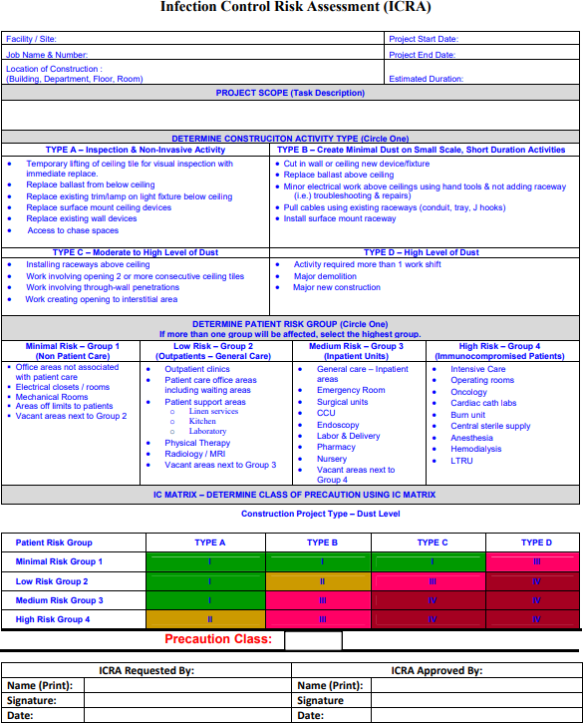
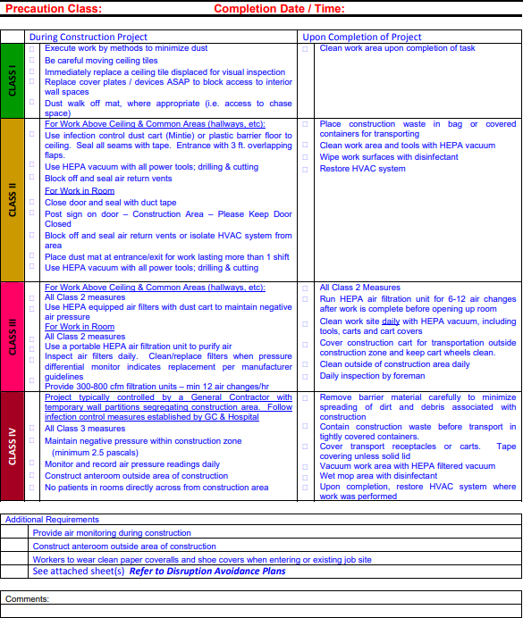
Yapım, onarım ve inşaat çalışmasında enfeksiyon kontrolüne uyum doğrulama formu

Slide 34
DESTEKLEYİCİ FAALİYETLER: EĞİTİM, TRAFİK KONTROLÜ VE HASTA KORUMA

Slide 35
HEPA Filtre Kullanımı
CDC kılavuzu, yüksek riskli hastalar için HEPA filtre önermektedir
  İnşaat ve yenileme sırasında sağlık tesislerinin çevresinden gelen mantar sporu sayısını azaltabilir
  Diğer kontrol önlemleriyle birlikte mantar salgınlarını önlemeye yardımcı olabilir
Bir meta-analiz, hematolojik maligniteleri ve şiddetli nötropenisi olan hastalarda ölümün önlenmesinde HEPA filtrasyonunun önemli bir iyileşme sağlamadığını ortaya koymuştur
Hiçbir çalışmanın kör olmaması veya kontrol grubu içermemesi gibi sınırlamalar vardır

Slide 36
Antifungal Profilaksi
Birkaç çalışma, inşaat ve tadilat sırasında antifungal profilaksinin yararlılığını açıklamıştır , ancak böyle bir koşulda randomize kontrollü çalışma yoktur
Öte yandan, vorikonazol profilaksisi, kazı içeren hastane inşaatına maruz kalan lösemi hastası pediatrik hastaların yaklaşık %40'ında sağlık hizmetiyle ilişkili çevresel küf enfeksiyonlarını önlemediğibildirilmiştir
Farmakokinetik/farmakodinamik, spektrum, etkileşim ve yan etkiler dikkate alınmalıdır
Bu da enfeksiyon önleme stratejilerine uyumun izlenmesi gerektiğini
düşündürmektedir

Slide 37
Hastaları Korumaya Yönelik Önlemler
Oda kapıları ve pencereler kapalı tutulmalıdır
Hastalar mümkün olduğunca oda dışına çıkarılmamalıdır
Oda dışına çıkması gereken hastalar N95 maskesi takmalıdır
Yüksek risk grubundaki hastalar pozitif basınçlı ve HEPA filtreli odalarda izlenmelidir
Hastaların daha güvenli bir servise taşınması veya acil olmayan yatışların durdurulması düşünülebilir

Slide 38
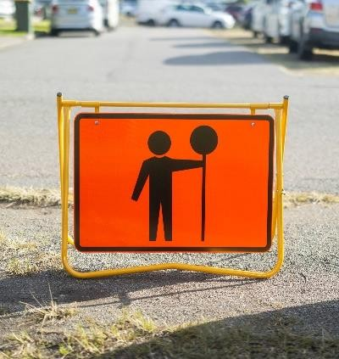
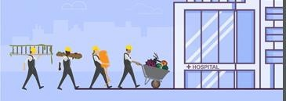
Trafik Kontrolü
Risk değerlendirmesinden uygun alternatif rotalar belirlenmelidir
İnşaat işçilerinin kullanımına yönelik alanlar (örneğin koridorlar, asansörler ve giriş/çıkışlar) belirlenmelidir
İnşaat malzemeleri ve molozların olduğu aynı asansörde hasta taşımaması sağlanmalıdır

Slide 39


Eğitim
Proje süresince enfeksiyon kontrol önlemlerine uymanın önemi konusunda personeli ve inşaat işçilerine eğitim verilmelidir
Eğitim materyalleri sağlanmalıdır
İnşaat sözleşmesine, inşaat işçilerinin ve alt yüklenicilerin enfeksiyon kontrol eğitimine katılmasını gerektiren bir madde eklenmelidir

Slide 40
Hava Örneklemesi
İnşaat öncesi, sırasında ve sonrasında havadaki mantar seviyelerini ölçmek için kullanılabilir
Epidemiyolojik araştırma için yararlı olabilir ancak hava örneklemesi ve çevre kültürü rutin olarak önerilmez
Veri toplama ve analizi ve yorumlama açısından karşılaştırılabilir standartlaştırılmış yöntemler yoktur
İnşaat ve yenileme ile ilişkili incelemede, 49 makaleden 22'sinde (%45) hava örneklemesi yapılmış ve havadaki mantar seviyeleri 1 ila 659 CFU/m3 arasında değişmiştir .
  <1 koloni oluşturan birim bile bağışıklık sistemi baskılanmış hastalarda Aspergillus salgını ile ilişkilendirilebilir
  Mantar enfeksiyonlarının edinilmesi için gereken minimum spor konsantrasyonu henüz belirlenmemiştir

Slide 41
HASTANELERDE SU TAŞKINLARINA KARŞI ALINACAK ENFEKSİYON KONTROL ÖNLEMLERİ

Slide 42
Yapısal ve Elektriksel Güvenlik Değerlendirmesi
Tesise girmeden önce, yetkili mühendisler tarafından yapısal bütünlüğün değerlendirilmesi sağlanmalıdır
Çatlak duvarlar veya çökmüş tavanlar gibi tehlikelere dikkat edilmelidir
Elektrik tehlikeleri en büyük risklerden biridir
Ana şalter kapalı olsa bile, profesyonel bir elektrikçi tarafından tesisin güvenli olduğu teyit edilene kadar suya batmış alanlara girilmemelidir
Gaz sızıntısı veya diğer kimyasal tehlike riskleri değerlendirilmelidir

Slide 43
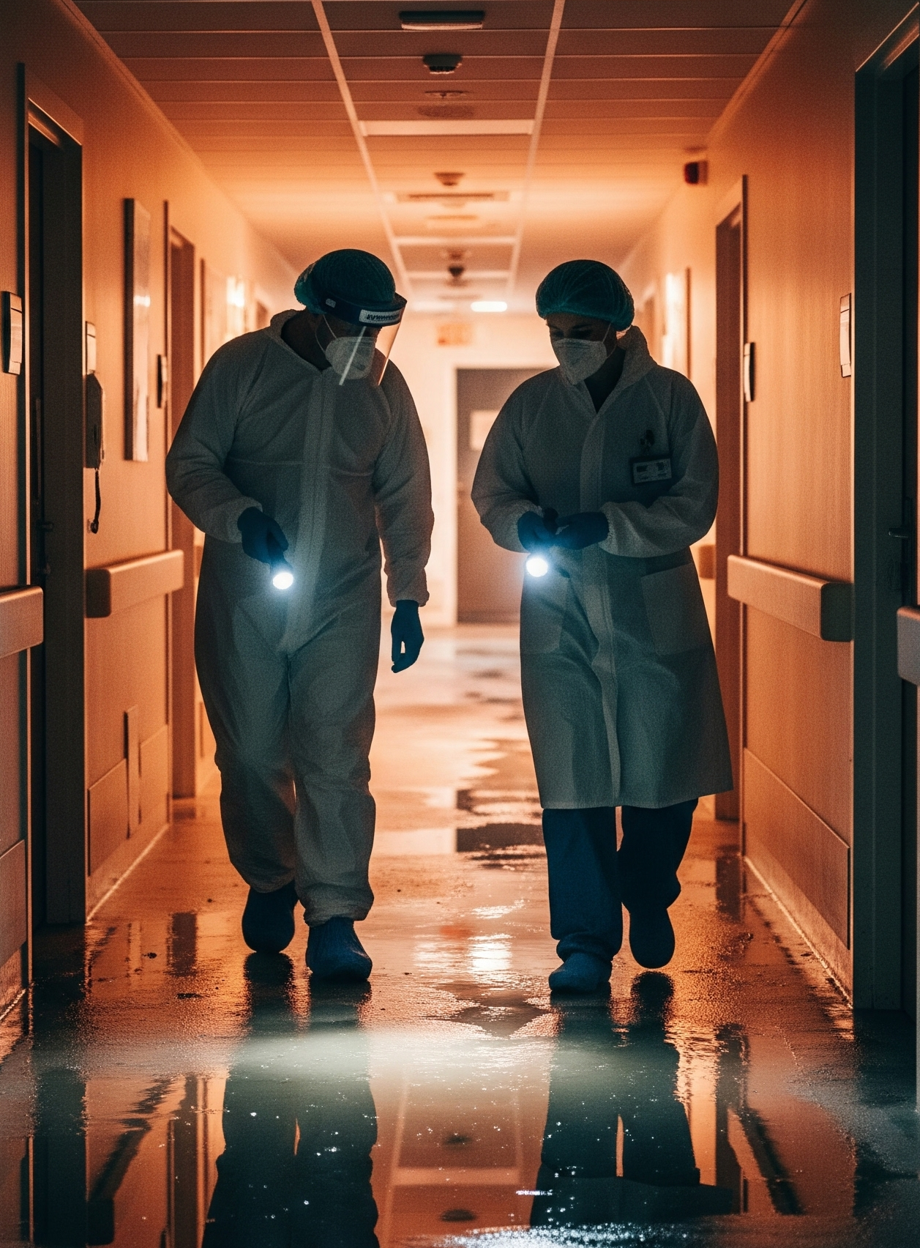
Kişisel Koruyucu Ekipman Kullanımı
Tüm temizlik ve onarım faaliyetleri sırasında personel, maruziyeti en aza indirmek için aşağıdaki KKE'ler kullanılmalıdır:
N95 veya daha üstü bir solunum maskesi: Küf, bakteri ve havadaki partiküllere karşı koruma sağlar
Su geçirmez ve kaymaz tabanlı botlar
Su geçirmez eldivenler
Koruyucu gözlük (sıçramaya karşı korumalı)

Slide 44
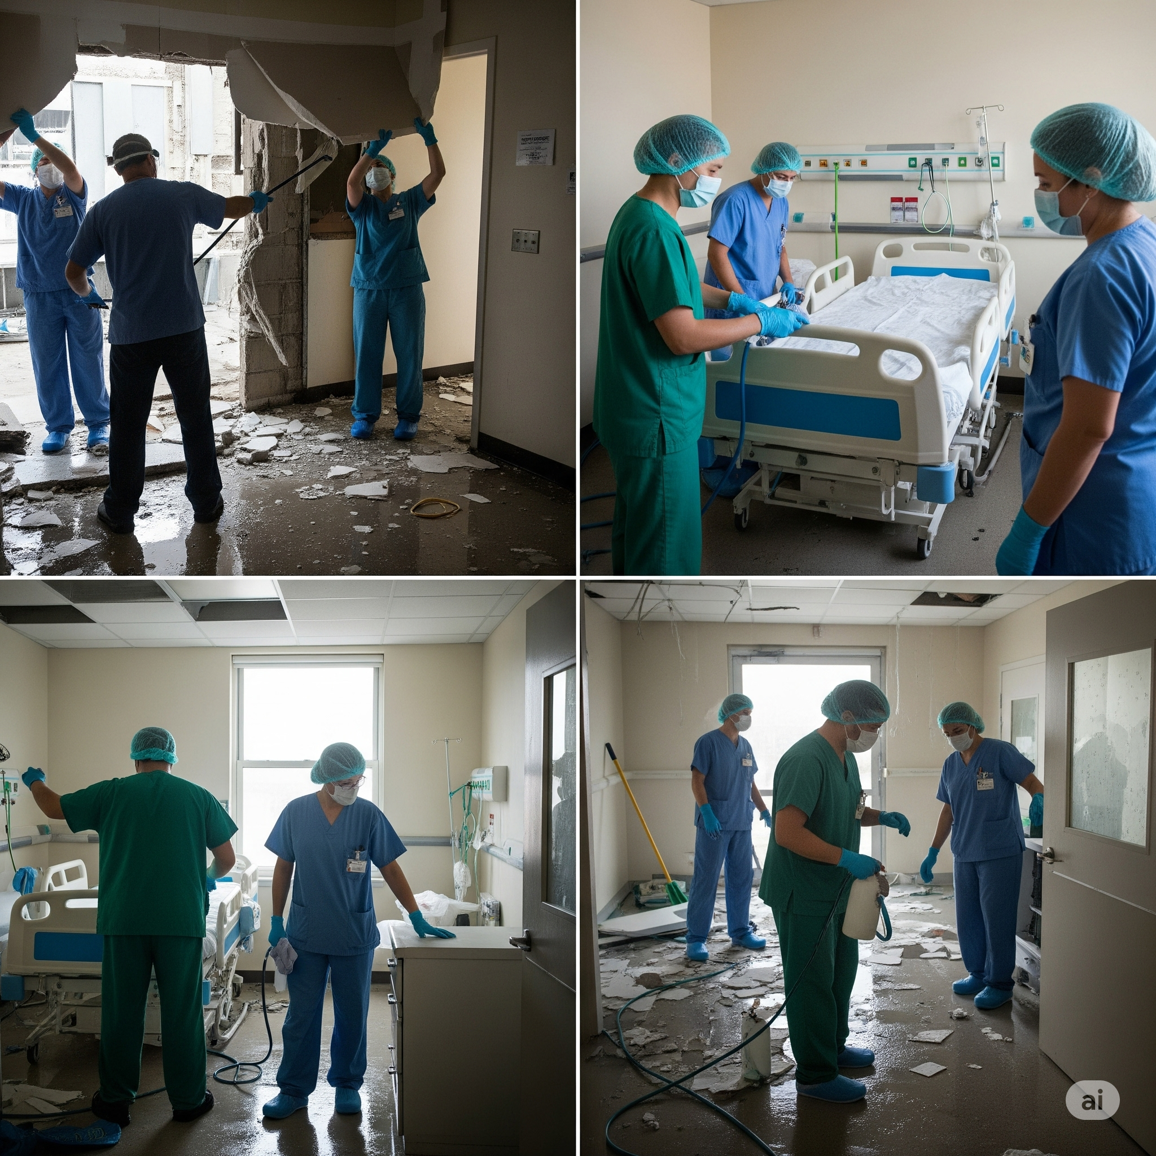
Çevresel Dekontaminasyon ve Küf Kontrolü Prosedürleri
Temizlik ve Hasarlı Malzemelerin Uzaklaştırılması
İzolasyon: Temizlik yapılan alanları, hastane veya kliniğin hasar görmemiş alanlarından ayırmak için plastik örtüler kullanarak izolasyon bariyerleri oluşturulmalıdır
Malzeme Değerlendirmesi: Islanmış ve 48 saat içinde tamamen kurutulamayan tüm gözenekli malzemeler (alçıpan, tavan döşemeleri, döşemeli mobilyalar, yataklar) atılmalıdır
Yüzey Temizliği: Tüm sert, gözeneksiz yüzeyler deterjan ve su ile fiziksel olarak temizlenmelidir

Slide 45
Çevresel Dekontaminasyon ve Küf Kontrolü Prosedürleri
Dezenfeksiyon ve Küf Kontrolü
Dezenfeksiyon: Fiziksel olarak temizlenmiş yüzeyleri, EPA onaylı bir hastane dezenfektanı veya 1:100 oranında seyreltilmiş çamaşır suyu solüsyonu ile dezenfekte edilmelidir
Kurutma: Küf oluşumunu engellemenin en kritik adımı hızlı ve tam kurutmadır. Nem alıcılar ve fanlar kullanarak alanın tamamen kuruduğundan emin olunmalıdır
Küf Tespiti: Görünür küf varsa, profesyonel müdahale gereklidir

Slide 46
Tesis Sistemlerinin ve Ekipmanların Yeniden Devreye Alınması
Su Sistemi Güvenliği
Sistemi Yıkama (Flushing): Su sistemi, durgun suda üreyebilecek patojenleri temizlemek için tamamen yıkanmalıdır
Test Etme: Yetkili bir laboratuvar tarafından suyun içme ve kullanım için güvenli olduğu onaylanana kadar şişelenmiş su kullanılmalıdır
Legionella spp. gibi patojenler için numune alınması gerekebilir
HVAC (Isıtma, Havalandırma, Klima) Sistemleri: HVAC sistemleri su hasarı görmüşse kesinlikle çalıştırılmamalıdır
Sistem, yeniden çalıştırılmadan önce kalifiye bir profesyonel tarafından incelenmeli, temizlenmeli ve dezenfekte edilmelidir
Bu, küf sporlarının ve diğer kirleticilerin tesis geneline yayılmasını önler

Slide 47
Tesis Sistemlerinin ve Ekipmanların Yeniden Devreye Alınması
Tıbbi Ekipman ve Malzemeler
Suya veya neme maruz kalmış tüm tıbbi cihazlar, üreticinin talimatlarına göre değerlendirilmeli, temizlenmeli, dezenfekte edilmeli veya atılmalıdır
Steril malzemelerin ambalaj bütünlüğünü kontrol edilmelidir
Islanmış, lekelenmiş veya hasar görmüş tüm steril paketler atılmalıdır
Şüphe durumunda, malzemenin kontamine olduğu varsayılmalıdır

Slide 48
Kaynaklar
Clair JD, Colatrella S. Opening Pandora's (tool) Box: health care construction and associated risk for nosocomial infection. Infect Disord Drug Targets. 2013 Jun;13(3):177-83. doi: 10.2174/1871526511313030005. PMID: 23961740.
Hajime Kanamori, William A. Rutala, Emily E. Sickbert-Bennett, David J. Weber, Review of Fungal Outbreaks and Infection Prevention in Healthcare Settings During Construction and Renovation, Clinical Infectious Diseases, Volume 61, Issue 3, 1 August 2015, Pages 433–444.
Pokala HR, Leonard D, Cox J, Metcalf P, McClay J, Siegel J, Winick N. Association of hospital construction with the development of healthcare associated environmental mold infections (HAEMI) in pediatric patients with leukemia. Pediatr Blood Cancer. 2014 Feb;61(2):276-80.
https://www.cdc.gov/infection-control/hcp/environmental-control/air.html. Erişim tarihi 1.05.2025
Haiduven D. Nosocomial aspergillosis and building construction. Med Mycol. 2009;47 Suppl 1:S210-6.
Alp E. Enfeksiyon Kontrol Programı. Kayseri,2012;175-181
Helen Judd; Rory Hannah, Phillip Meadors, Joanne Bird . Infection Control During Construction Renovation Maintenance NT Hospital Policy. https://prospective-health.ecu.edu/wp-content/pv-uploads/sites/107/2020/01/Construction_Renovation-approved-6-2-09-9.pdf. Erişim Tarihi: 03.05.2025,
https://www.cdc.gov/infection-control/hcp/reopen-health-facilities/water-wind-damage.html

Slide 49
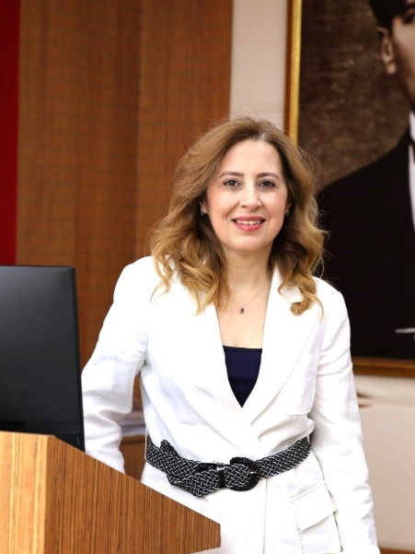

Hazırlayanlar
Doç. Dr. Zeynep Türe Yüce
Prof. Dr. Ayşegül Ulu Kılıç
Türk Hastane İnfeksiyonları ve Kontrolü Derneği Olarak Eğitime Katkılarından Dolayı Teşekkür Ederiz

